Slide 1
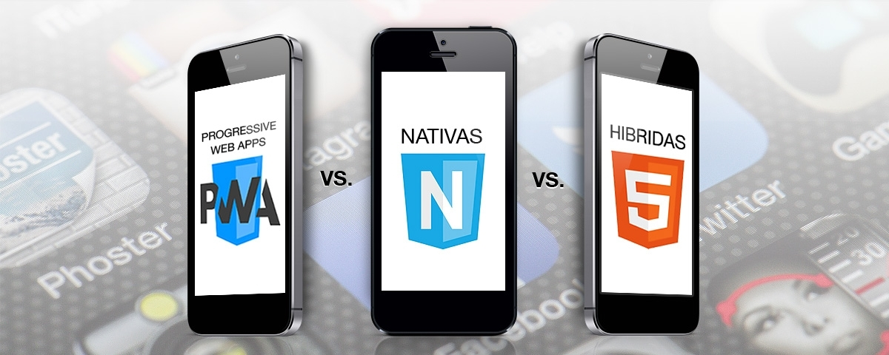
APLICACIONES HIBRIDAS Y SITIOS WEB

Slide 2
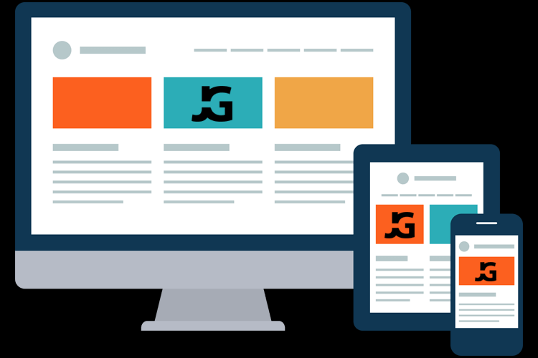
APLICACIONES HIBRIDAS

Slide 3
¿QUÉ SON Y CÓMO USARLAS?
Las aplicaciones híbridas son aplicaciones móviles diseñadas en un lenguaje de programación web ya sea HTML5, CSS o JavaScript, junto con un framework que permite adaptar la vista web a cualquier vista de un dispositivo móvil. En otras palabras, no son más que una aplicación construida para ser utilizada o implementada en distintos sistemas operativos móviles, tales como, iOS, Android o Windows Phone, evitándonos la tarea de crear una aplicación para cada sistema operativo. De esta manera, una aplicación híbrida puede ser adaptada a múltiples plataformas móviles sin crear nuevos códigos, pero ajustándose a algunos cambios operacionales para cada uno de ellos.

Slide 4
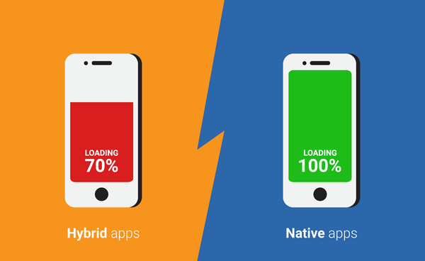
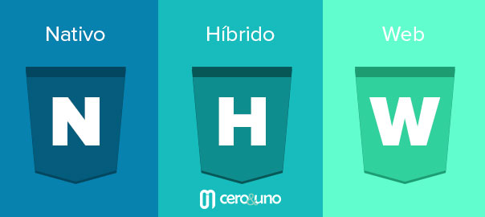

?Porque desarrollar un proyecto?
Su creación es mucho más sencilla y económica.
El código base con el que se crea la app puede utilizarse en múltiples plataformas.
No necesitas de permisos externos para publicarla en las tiendas de aplicaciones.

Slide 5
Mantienen el carácter multiplataforma en gran parte, siguen usando tecnologías Web, aunque corren localmente en el dispositivo, pudiendo ejecutarse también sin conexión a Internet. Al estar embebidas en un navegador de una aplicación nativa tienen el mismo tipo de acceso a las APIs nativas de cada sistema operativo así como a los recursos propios del sistema tipo procesador, GPS, cámara, etc.
Además mantiene el modo de distribución de las apps nativas ya que pueden ofrecerse a los App Stores de las diferentes marcas.

Slide 6

SITIOS WEB

Slide 7
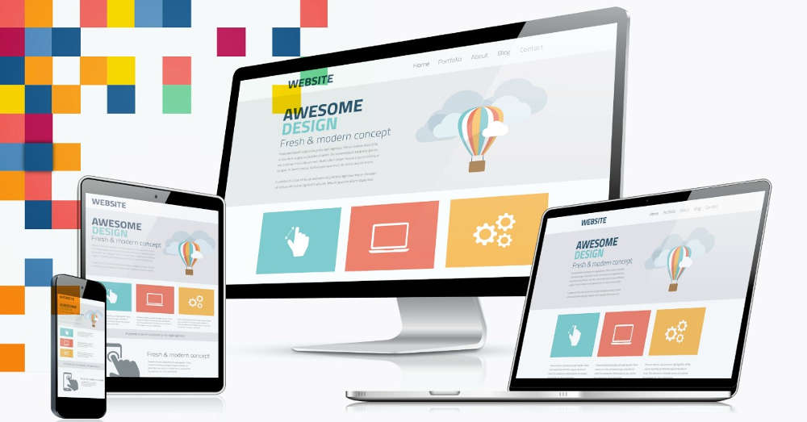
Todos los sitios web públicamente accesibles constituyen una gigantesca World Wide Web de información; y un gigantesco entramado de recursos de alcance mundial. A las páginas de un sitio web se accede frecuentemente a través de un URL raíz común llamado portada, que normalmente reside en el mismo servidor físico.

Slide 8
CLASIFICACIÓN DE SITIOS WEB
Sitios Web Estáticos: Se denomina sitio web estático a aquellos que no acceden a una base de datos para obtener el contenido. Por lo general un sitio web estático es utilizado cuando el propietario del sitio no requiere realizar un continuo cambio en la información que contiene cada página.
Sitios Web Dinámicos: Por el contrario los sitios web dinámicos son aquellos que acceden a una base de datos para obtener los contenidos y reflejar los resultados obtenidos de la base de datos, en las páginas del sitio web. El propietario del sitio web podrá agregar, modificar y eliminar contenidos del sitio web a través de un “sistema web”, generalmente con acceso restringido al público mediante usuario y contraseña, el cual se denomina BACK END.

